Slide 1
AJAX & jQuery
Présentation du Module

Slide 2





Moi, en quelques mots…
MCP
.Net
13 ans
d’XP
Anthony Larre (35 ans)
ASP.Net
jQuery

Slide 3
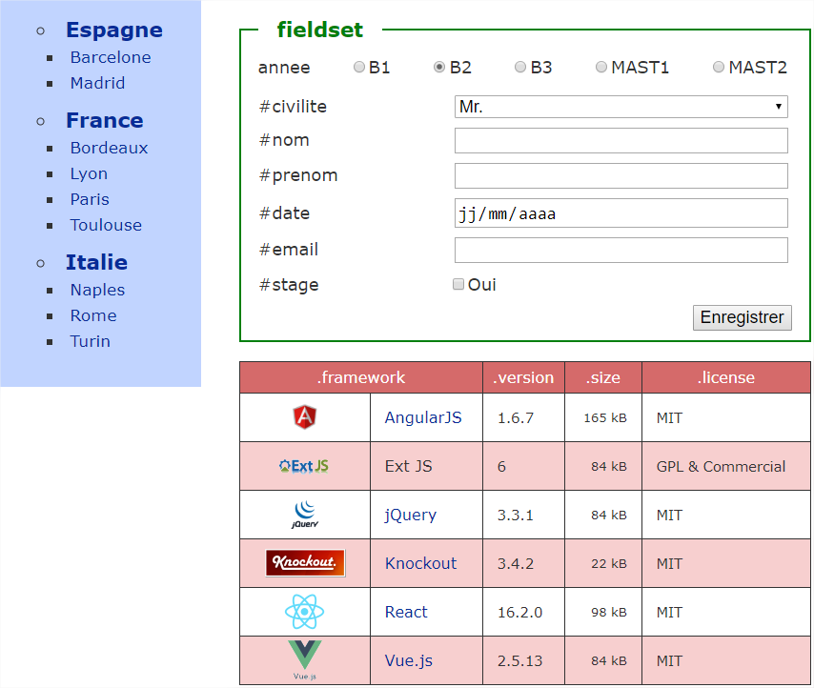
Le Programme
Des Cours Un peu quand même
Des Démos Parce que c’est plus concret
Des Activités En solo ou en groupe
Un TP Pour finir en beauté et valider les connaissances
Notes:
On ne touchera que le JS pendant les activités
Le TP servira à la note

